Slide 1
Ricerca full-text in italiano con PostgreSQL
  di Daniele Varrazzo
  Develer s.r.l.

Slide 2
ricerca full-text
effettuare ricerche in un insieme di documenti
cercare in tutte le parole di ogni documento
problemi?
  di implementazione
  linguistici

Slide 3
problemi di implementazione
i normali indici non indicizzano tutte le parole
  es. B-Tree indicizzano solo la parte iniziale
    LIKE 'pippo%' è più efficiente di LIKE '%pippo'
PostgreSQL implementa FTS tramite modulo contrib tsearch2
  kudos to Oleg & Teodor! ;-)

Slide 4
tipo di dati tsvector
sostanzialmente un insieme di parole
eventualmente posizioni e classe
=# SELECT to_tsvector('rosa una rosa una rosa');
to_tsvector
------------------------
'una':2,4 'rosa':1,3,5
(1 row)

Slide 5
tipo di dati tsquery
consente di effettuare ricerche in un campo tsvector tramite l'operatore @@
la ricerca può essere indicizzata con indice apposito (GiST o GIN)
si possono usare operatori booleani e parentesi per il raggruppamento

Slide 6
esempi di ricerca
un esempio di ricerca con tsearch2
=# SELECT to_tsvector('rosa una rosa una rosa')
-# @@ to_tsquery('rosa | viola');
?column?
----------
t
(1 row)
=# SELECT to_tsvector('rosa una rosa una rosa')
-# @@ to_tsquery('rosa & viola');
?column?
----------
f
(1 row)

Slide 7
esempi di ricerca
peccato che...
=# SELECT to_tsvector('un mazzo di rose')
-# @@ to_tsquery('rosa');
?column?
----------
f
(1 row)
per questo tipo di problemi serve
la conoscenza delle regole linguistiche

Slide 8
a cosa servono i dizionari?
un dizionario:
  prende in input una parola
  restituisce zero, una o più parole
la ricerca viene effettuata sulle parole restituite
  le stringhe vengono trasformate dai dizionari
  i termini di ricerca idem... dagli stessi dizionari!
  la ricerca viene effettuata sugli elementi trasformati

Slide 9
tipi di dizionario: simple
lascia le parole inalterate
  le converte in minuscolo
per ogni parola, restituisce una parola

Slide 10
tipi di dizionario: stemming
specifici per una lingua
separano la desinenza dal tema delle parole secondo pattern specifici
  es. {bello, bella, belli, belle}  bell
tsearch2 supporta gli stemmer costruiti con il linguaggio Snowball
  http://snowball.tartarus.org/

Slide 11
tipi di dizionario: spelling
utilizzati per il controllo ortografico
specifici per una lingua
considerano trasformazioni morfologiche linguistiche
  es. {bello, bella, belli, belle, bellissimo}  bello

Slide 12
tipi di dizionario: spelling
dizionario in formato ISpell
# file dizionario (.dict)
cane/M
casa/F
cavallo/M
panca/F
# file affissi (.aff)
flag M: # plurale maschile
o : -o, i
e : -e, i
flag F: # plurale femminile
[^cg] a : -a, e
[cg] a : -a, he

Slide 13
ricerca in italiano pochi mesi fa...
lo stemmer c'è: risultati sufficienti :-)
  buon comportamento sulle regole di base
  meno sulle coniugazioni verbali
=# SELECT DISTINCT lexize('it_stem', coniugazione)
-# FROM coniugazione WHERE infinito = 'mangiare';
lexize
------------
{mang}
{mangia}
{mangiant}
{mangiast}
{mangin}
(5 rows)

Slide 14
ricerca in italiano pochi mesi fa...
un dizionario ISpell esiste: il Palmerini
  http://members.xoom.alice.it/trasforma/ispell
risultati...

Slide 15
ricerca in italiano pochi mesi fa...
un dizionario ISpell esiste: il Palmerini
  http://members.xoom.alice.it/trasforma/ispell
risultati... pessimi! :-(

Slide 16
ricerca in italiano pochi mesi fa...
in un dizionario di spelling:
  l'importante è sapere che un termine esiste
  non importa sapere da dove viene
=# select lexize('palmerini', 'beneficiare');
{beneficiare}
(1 row)
=# select lexize('palmerini', 'beneficiavo');
(1 row)
=# select lexize('palmerini', 'beneficiava');
{beneficiava}
(1 row)

Slide 17
ricerca in italiano pochi mesi fa...
molte radici ridondanti
  questo vocabolario nasce dalla fusione di precedenti lavori (Palama', Roveri)
=# select lexize('palmerini', 'bellissimo');
{bellissimo}
(1 row)
=# select lexize('palmerini', 'bellissima');
{bellissima,bellissimo}
(1 row)
=# select lexize('palmerini', 'bellissimi');
{bellissimo,bellissima,bellissime}
(1 row)

Slide 18
ricerca in italiano pochi mesi fa...
esisteva un diverso dizionario open: quello di OpenOffice.org
  progetto linguistico: http://linguistico.sf.net
  in formato MySpell
la conversione MySpell  ISpell è banale
risultati...

Slide 19
ricerca in italiano pochi mesi fa...
esisteva un diverso dizionario open: quello di OpenOffice.org
  progetto linguistico: http://linguistico.sf.net
  in formato MySpell
la conversione MySpell  ISpell è banale
risultati... di poco migliori! :-\
  qualità superiore all'altro
  stessi problemi di mancate unificazione delle forme

Slide 20
dizionario spelling per la lingua italiana
ottenuto dalla conversione e pulizia del dizionario linguistico
  ricerca delle parole che non avrebbero dovuto esserci
    es. atomico/ci separato da atomica/che
  modifica a tappeto dei difetti con l'uso di script
  correzione delle correzioni errate
    es. manico/ci unito a manica/che
  GOTO 1!

Slide 21
dizionario spelling per la lingua italiana
per i verbi, approccio radicale!
  input: una lista di verbi all'infinito
    7300 verbi
  utilizzo di siti e programmi + screenscrape per ottenere le coniugazioni
    ovviamente sbagliavano... correzioni manuali
  50 coniugazioni per verbo
  ~270 forme per verbo aggiungendo le particelle!

Slide 22
dizionario spelling per la lingua italiana
per i verbi, approccio radicale!
  unificazione dei verbi con la stessa coniugazione
    80 solo per indicativo, congiuntivo, condizionale
  minimizzazione degli affissi
    4 flag bastano per tutti gli 80 indicativi
  solo 32 flag usati per tutte le forme di tutti i verbi
    inclusi gli irregolari

Slide 23
le stopword
parole troppo comuni e non significative
  articoli, congiunzioni, pronomi
i dizionari possono avere un elenco di stopword da scartare
eliminarle diminuisce la dimensione degli indici
  meno pagine da fetchare... tutti contenti
136 stopword allegate al vocabolario

Slide 24
configurazione
per configurare le trasformazioni si usano 4 tabelle
definiscono criteri di trasformazione
da testo a tsvector/tsquery
dalla versione 8.3 del PostgreSQL hanno un'interfaccia SQL

Slide 25
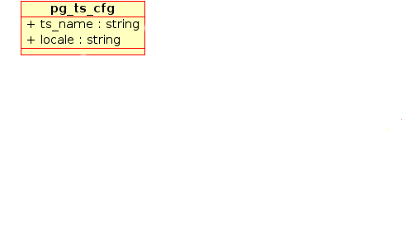
tabelle di configurazione: pg_ts_cfg
associa un nome e una lingua alla configurazione

Slide 26
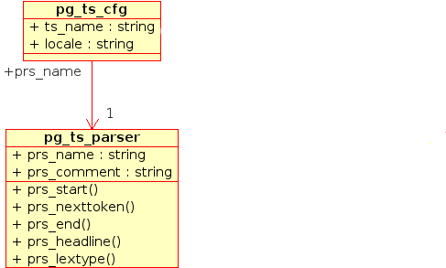
tabelle di configurazione: pg_ts_parser
converte una stringa in sequenza di token
  es. spazi bianchi, parole, tag HTML, URL, ...

Slide 27
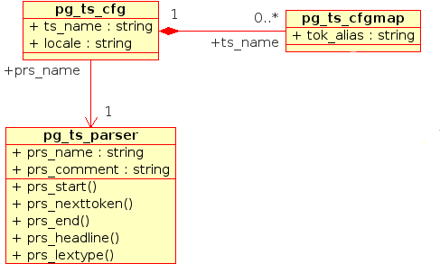
tabelle di configurazione: pg_ts_cfgmap
definisce come convertire ogni token

Slide 28
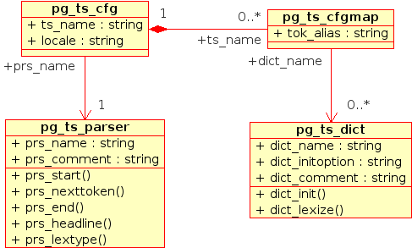
tabelle di configurazione: pg_ts_dict
tabella dei dizionari installati nel sistema

Slide 29
scelte di configurazione
occhio all'encoding!
  del cluster
  del database
non si possono usare locale multi-byte con encoding 8 bit (o viceversa)
$ initdb --locale=it_IT.utf8 --encoding=UTF8 mydatadir
$ createdb --encoding=UTF8 mydb
$ initdb --locale=it_IT --encoding=LATIN1 mydatadir
$ createdb --encoding=LATIN1 mydb

Slide 30
configurazione dizionario italiano token del parser default
  il parser default è adatto all'italiano
    con qualche accorgimento
  orientato a testi misti occidentale/russo
    gli encoding koi8 hanno i caratteri cirillici
    in pos. > 127
  le lettere accentate sono indicate non-latin
>>> m = '\xed\xcf\xd3\xcb\xd7\xc1'
>>> print unicode(m, 'koi8_r').encode('utf8')
Москва
>>> print ''.join(chr(ord(c) & 127) for c in m)
mOSKWA

Slide 31
configurazione dizionario italiano token del parser default
orientato a testi misti latino/russo
  in un testo italiano possono apparire tutti i token
  esiste anche una parola italiana non latin
=# SELECT alias, descr FROM token_type('default')
-# WHERE alias LIKE '%word';
alias | descr
--------------+-----------------------------------
lword | Latin word
nlword | Non-latin word
word | Word
part_hword | Part of hyphenated word
nlpart_hword | Non-latin part of hyphenated word
lpart_hword | Latin part of hyphenated word
hword | Hyphenated word
lhword | Latin hyphenated word
nlhword | Non-latin hyphenated word
(9 rows)

Slide 32
configurazione dizionario italiano token del parser default
quiz: qual'è?
la risposta è...
è
=# SELECT alias, descr FROM token_type('default')
-# WHERE alias LIKE '%word';
alias | descr
--------------+-----------------------------------
lword | Latin word
nlword | Non-latin word
word | Word
part_hword | Part of hyphenated word
nlpart_hword | Non-latin part of hyphenated word
lpart_hword | Latin part of hyphenated word
hword | Hyphenated word
lhword | Latin hyphenated word
nlhword | Non-latin hyphenated word
(9 rows)

Slide 33
configurazione dizionario italiano token del parser default
gli altri token vanno scartati o lasciati inalterati
=# SELECT alias, descr FROM token_type('default')
-# WHERE alias NOT LIKE '%word';
alias | descr
----------+---------------------
email | Email
url | URL
host | Host
sfloat | Scientific notation
version | VERSION
blank | Space symbols
tag | HTML Tag
protocol | Protocol head
uri | URI
file | File or path name
float | Decimal notation
int | Signed integer
uint | Unsigned integer
entity | HTML Entity
(14 rows)

Slide 34
configurazione dizionario italiano tabella pg_ts_cfgmap
=# SELECT tok_alias, dict_name FROM pg_ts_cfgmap
-# WHERE ts_name = 'italian_myspell';
tok_alias | dict_name
--------------+---------------------
email | {simple}
url | {simple}
host | {simple}
sfloat | {simple}
version | {simple}
uri | {simple}
file | {simple}
float | {simple}
int | {simple}
uint | {simple}
lword | {it_ispell,it_stem}
word | {it_ispell,it_stem}
lpart_hword | {it_ispell,it_stem}
nlpart_hword | {it_ispell,it_stem}
nlword | {it_ispell,it_stem}
part_hword | {it_ispell,it_stem}
(16 rows)

Slide 35
spunti di miglioramento
ricerca numeri
  sarebbe bello che 20, venti, ventina, ventesimo, XX fossero trasformati nello stesso token
  necessario scrivere un parser
unificazioni termini attraverso classi lessicali
  {inondare, inondazione, inondatore}  inond
  lavoro da effettuare sul dizionario

Slide 36
riferimenti
homepage tsearch2
  http://www.sai.msu.su/~megera/postgres/gist/tsearch/V2
dizionario spelling italiano
  http://www.develer.com/~piro/ispell-italian/
stemmer snowball italiano
  http://www.snowball.tartarus.org/algorithms/italian/

Slide 37
licenza Creative Commons
  Tu sei libero:
  di riprodurre, distribuire, comunicare al pubblico, esporre in pubblico, rappresentare, eseguire e recitare quest'opera
  di modificare quest'opera
  Alle seguenti condizioni:
  devi attribuire la paternità dell'opera nei modi indicati dall'autore o da chi ti ha dato l'opera in licenza
  Share Alike:
  Se alteri o trasformi quest'opera, o se la usi per crearne un'altra, puoi distribuire l'opera risultante solo con una licenza identica a questa.
  Ogni volta che usi o distribuisci quest'opera, devi farlo secondo i termini di questa licenza, che va comunicata con chiarezza.
  In ogni caso, puoi concordare col titolare dei diritti d'autore utilizzi di quest'opera non consentiti da questa licenza.
  Le utilizzazioni consentite dalla legge sul diritto d'autore e gli altri diritti non sono in alcun modo limitati da quanto sopra.
  Questo è un riassunto in linguaggio accessibile a tutti del Codice Legale.
  Testo integrale della licenza disponibile all'indirizzo
  http://creativecommons.org/licenses/by-sa/2.5/it/legalcode

